Slide 1
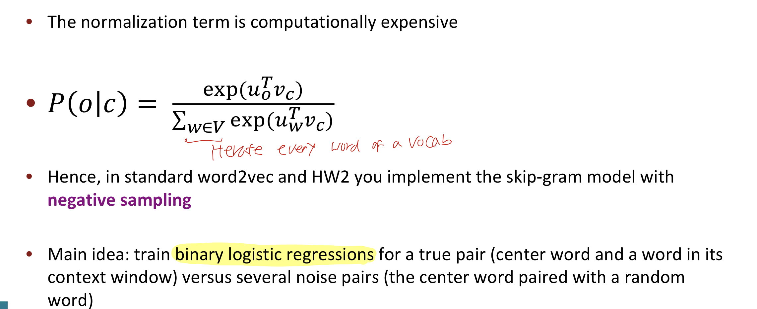
Notes:
word2vec은 이렇게 V에 있는 단어들에 대해 전부 계산해야하므로 비효율적이라고 한다. 그래서 제안된 것이 skip-gram model with negative sampling인듯 하다. 저기 main idea를 보면 실제 center 워드와 그 다음 단어들의 조합과 center워드와 그냥 랜덤 워드와의 조합을 분류할 수 잇는 모델을 학습시키는 것이다.

Slide 2
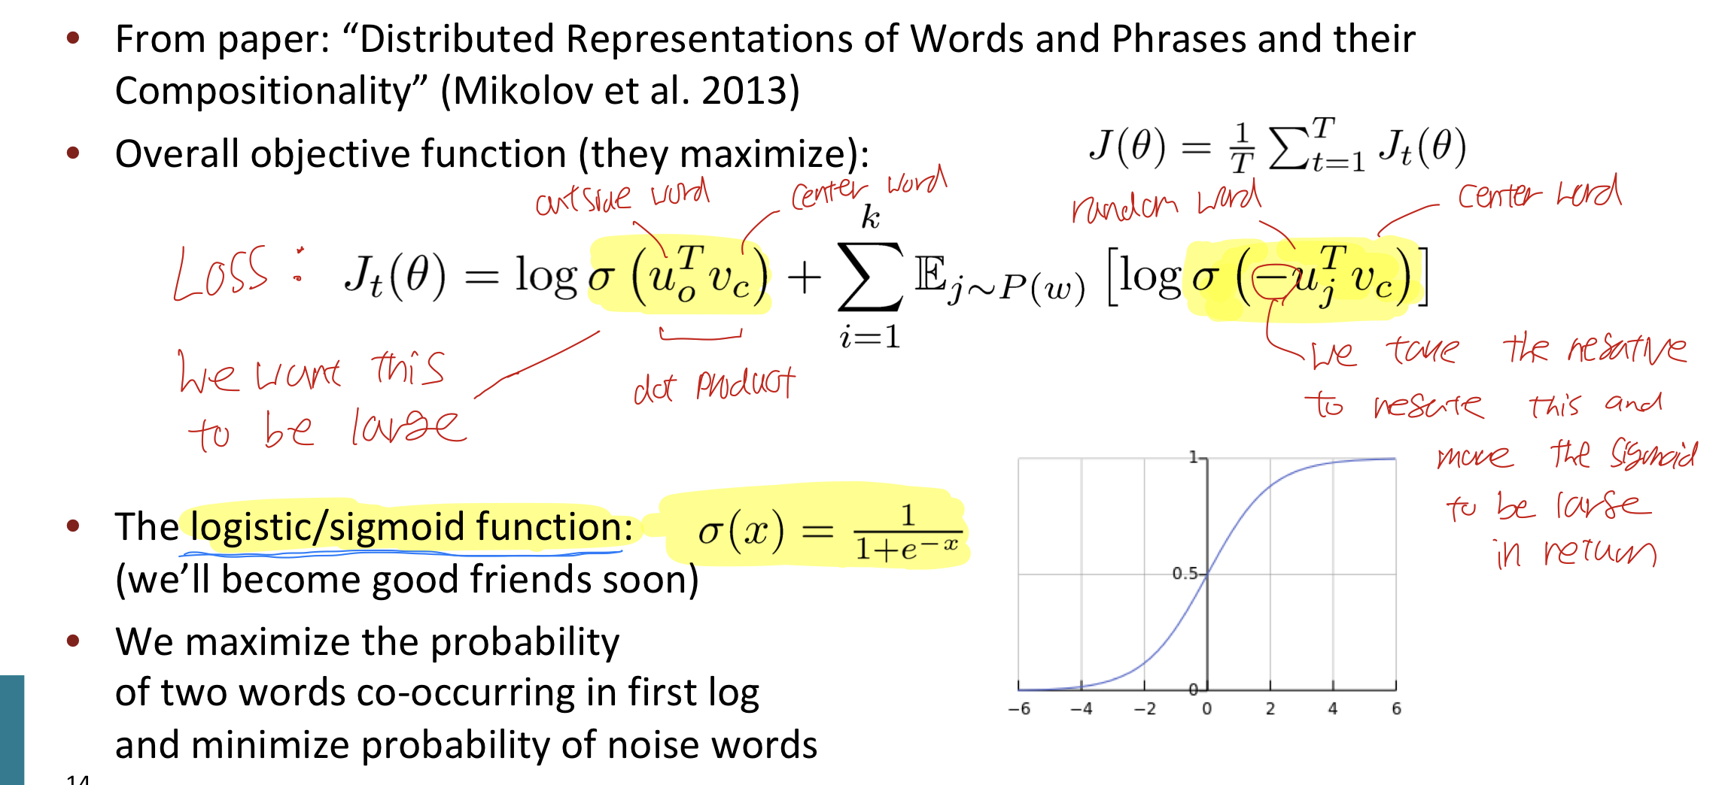
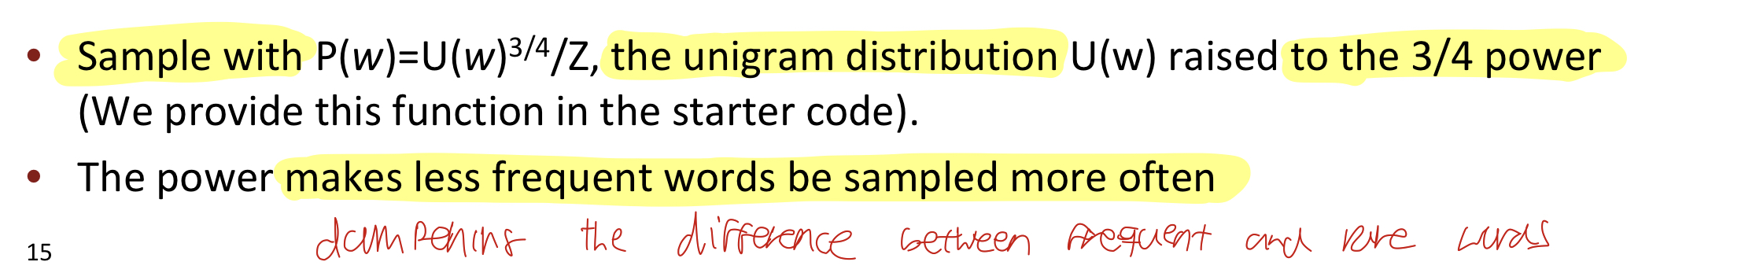
Notes:
이때 다음과 같은 objective function을 maximize 하는데 저렇게 random 워드랑 center 워드의 닷곱에 마이너스를 곱해서 objective functiuon이 커지게끔 하는 듯 하다, 궁극적으로, 실제로 t+k outside 워드가 나타날 확률을 높이고 랜덤워드가 나타날 확률을 줄이는 것이 목표다.

Slide 3
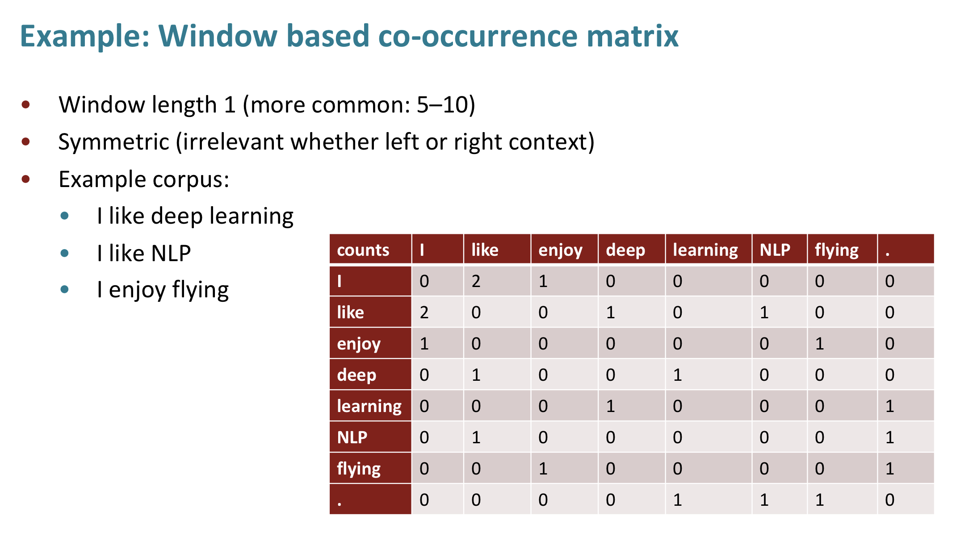
Notes:
근데 이렇게 단어들의 카운트를 활용한 방법들도 존재하는데 이게 바로 GloVe의 방법이다. 근데 단어가 많으면 되게 힘들듯, 그리고 이렇게 0이 엄청 많은 sparse matrix일 것임
Solution: SVD

Slide 4
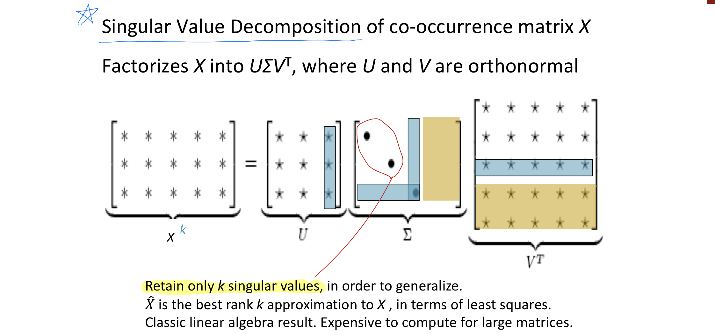
Notes:
한국말로 특이값분해

Slide 5
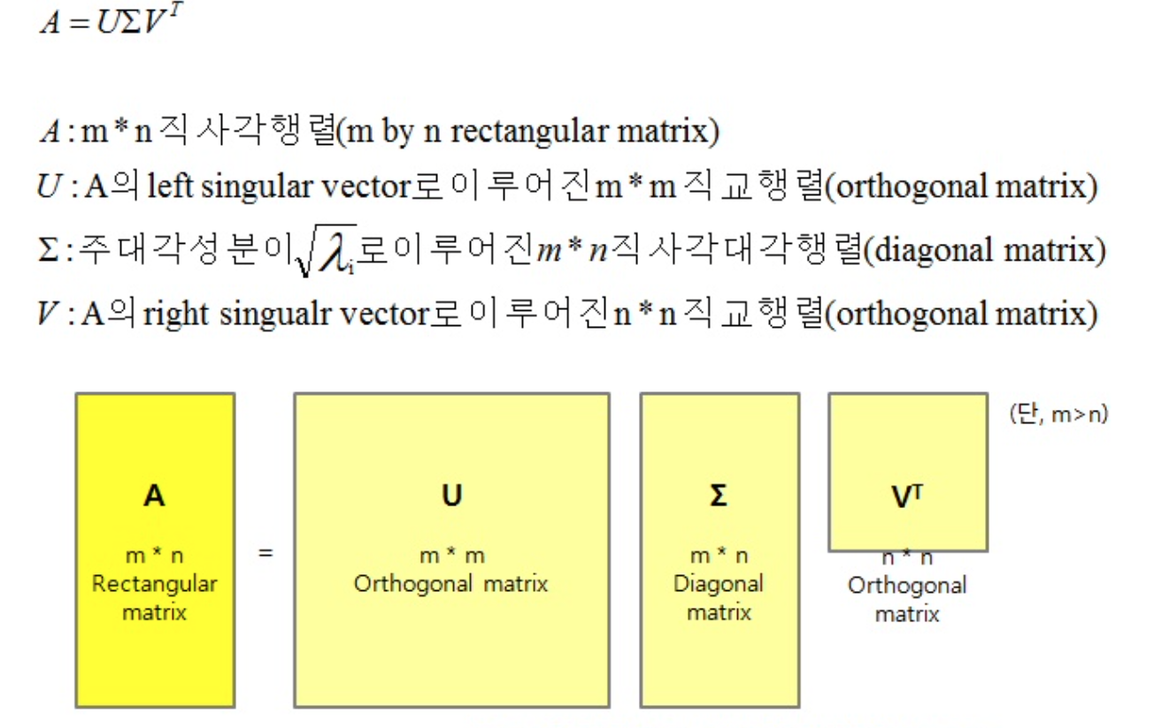

Slide 6
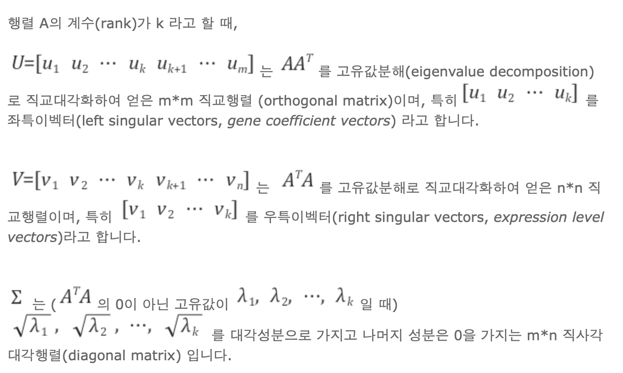

Slide 7
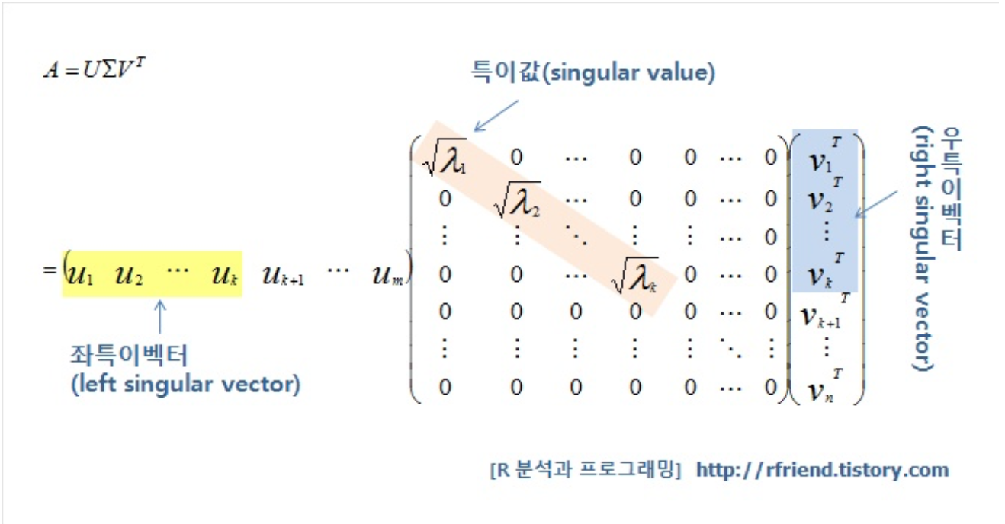
Notes:
이걸 reduced SVD를 합니다. full SVD 대비 reduced SVD는 특이값(singular value) 들 중에서 0인 것들을 제외하고 SVD를 한다는 점이 서로 다릅니다. 이는 차원 축소 기법에서 많이 사용되는 걸로 잘 알고 있으면 좋을듯

Slide 8
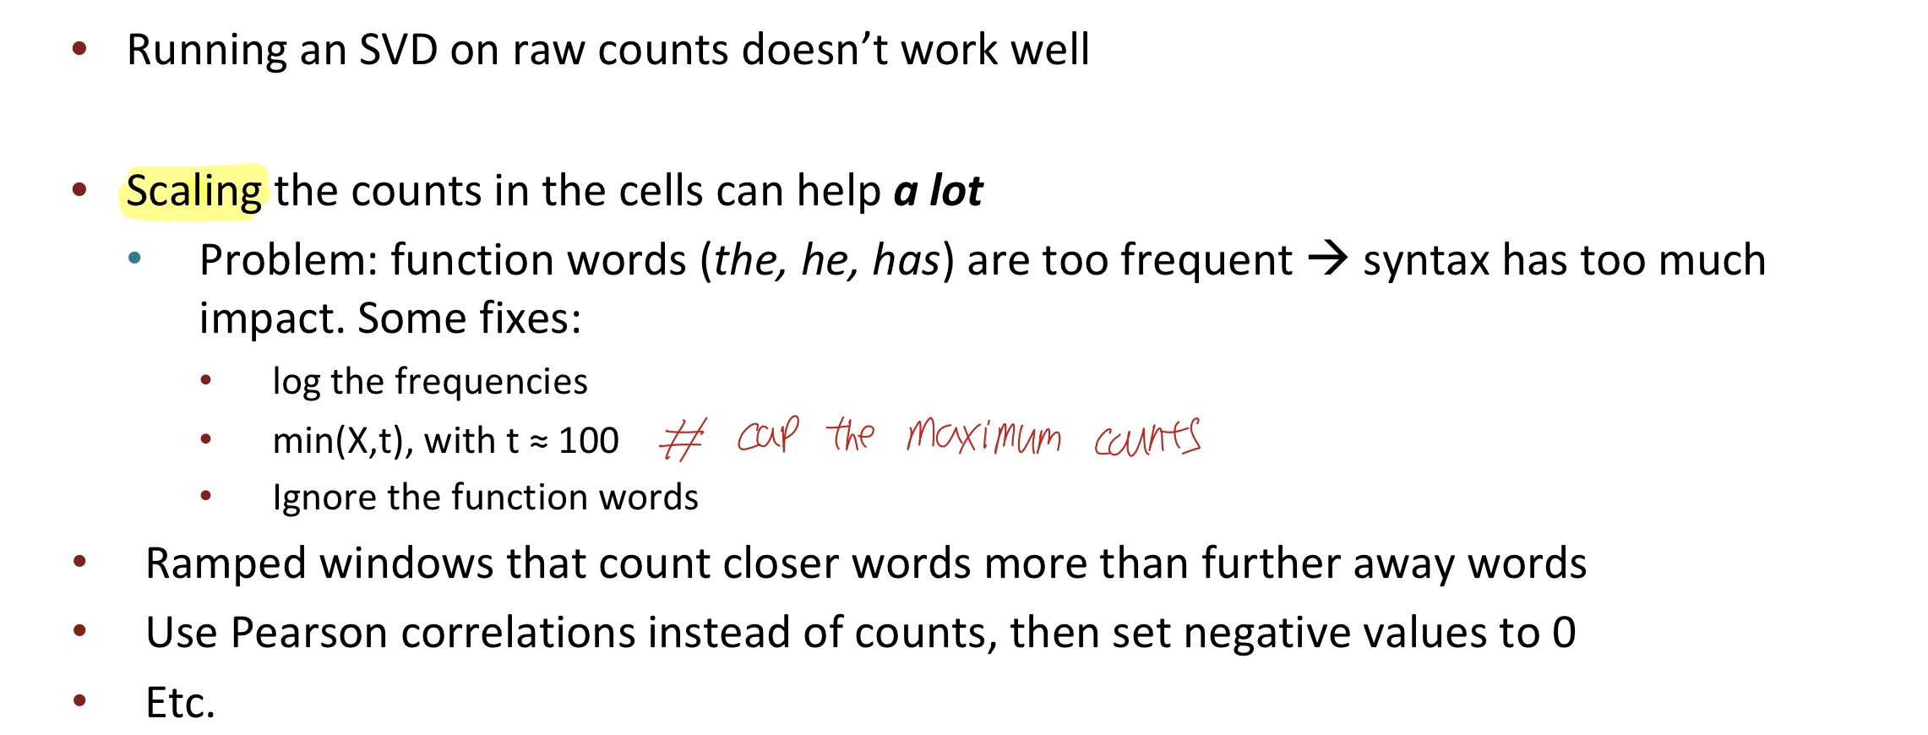
Notes:
SVD 구현 할때 팁

Slide 9
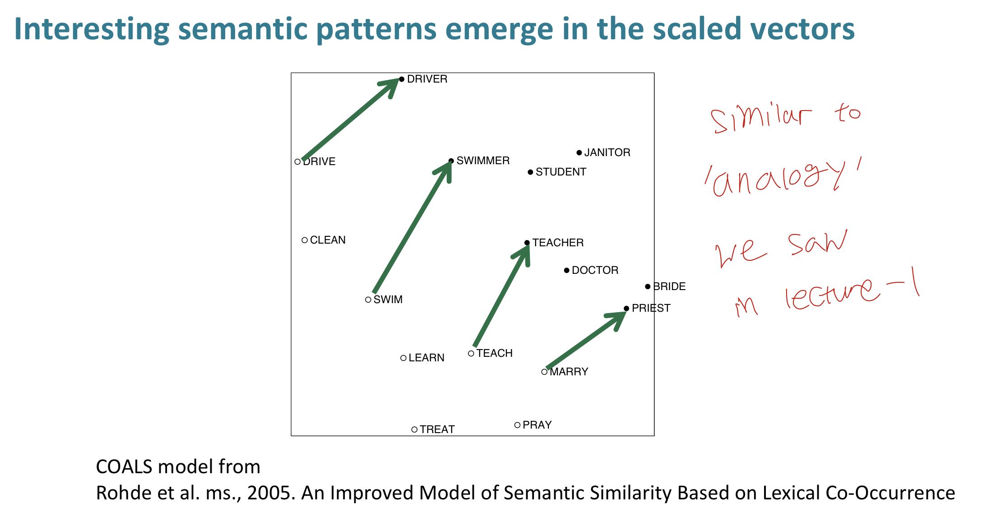
Notes:
이런 카운트 기반 모델에서 이러한 흥미로운 관계를 볼 수가 있었다고 한다.

Slide 10
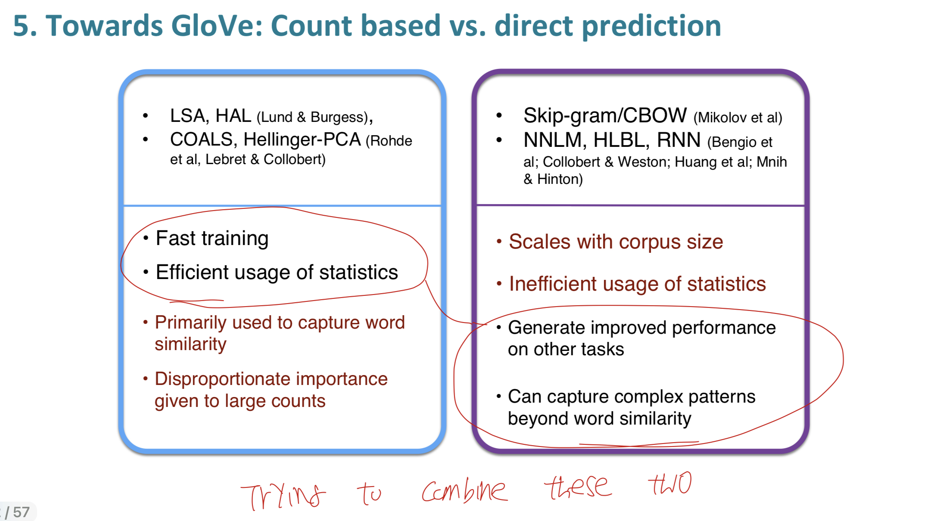
Notes:
GloVe가 하려는 것

Slide 11
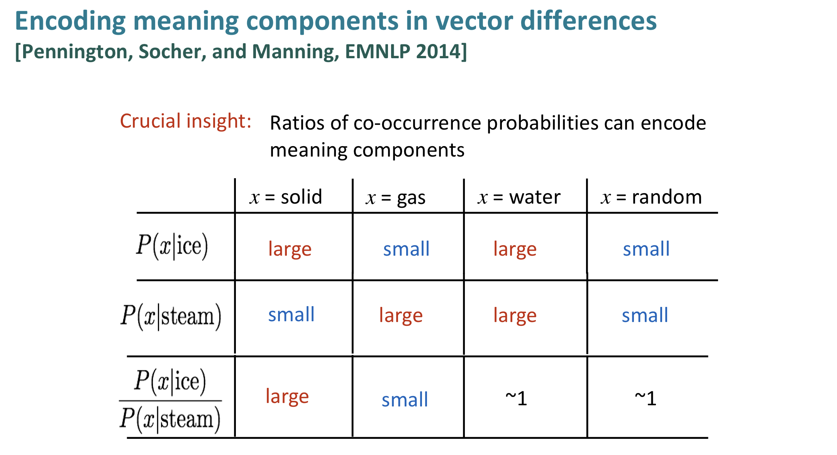
Notes:
Co-occurrence 기반 모형 연구 도중 이런 흥미로운 관계를 발견

Slide 12
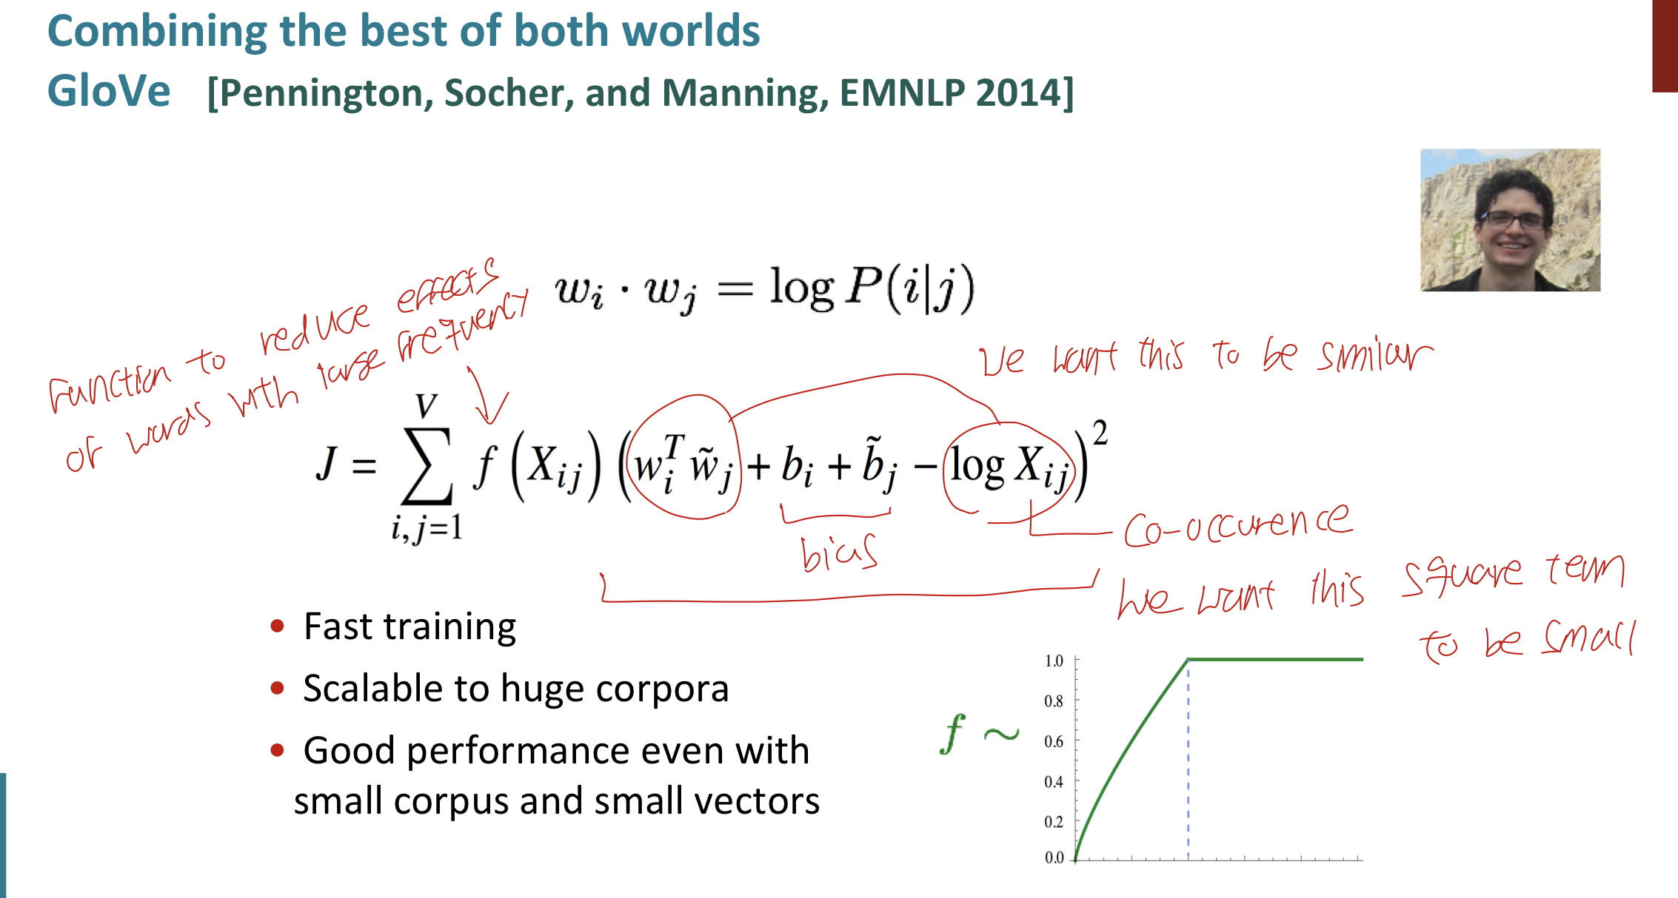

연구 도중 이런 관계를 발견하였다 함
Word senses
Notes:
궁극적으로는 두 단어들의 닷곱이 co-occurrence 카운트의 로그와 값이 비슷하기를 원하는듯 하다

Slide 13
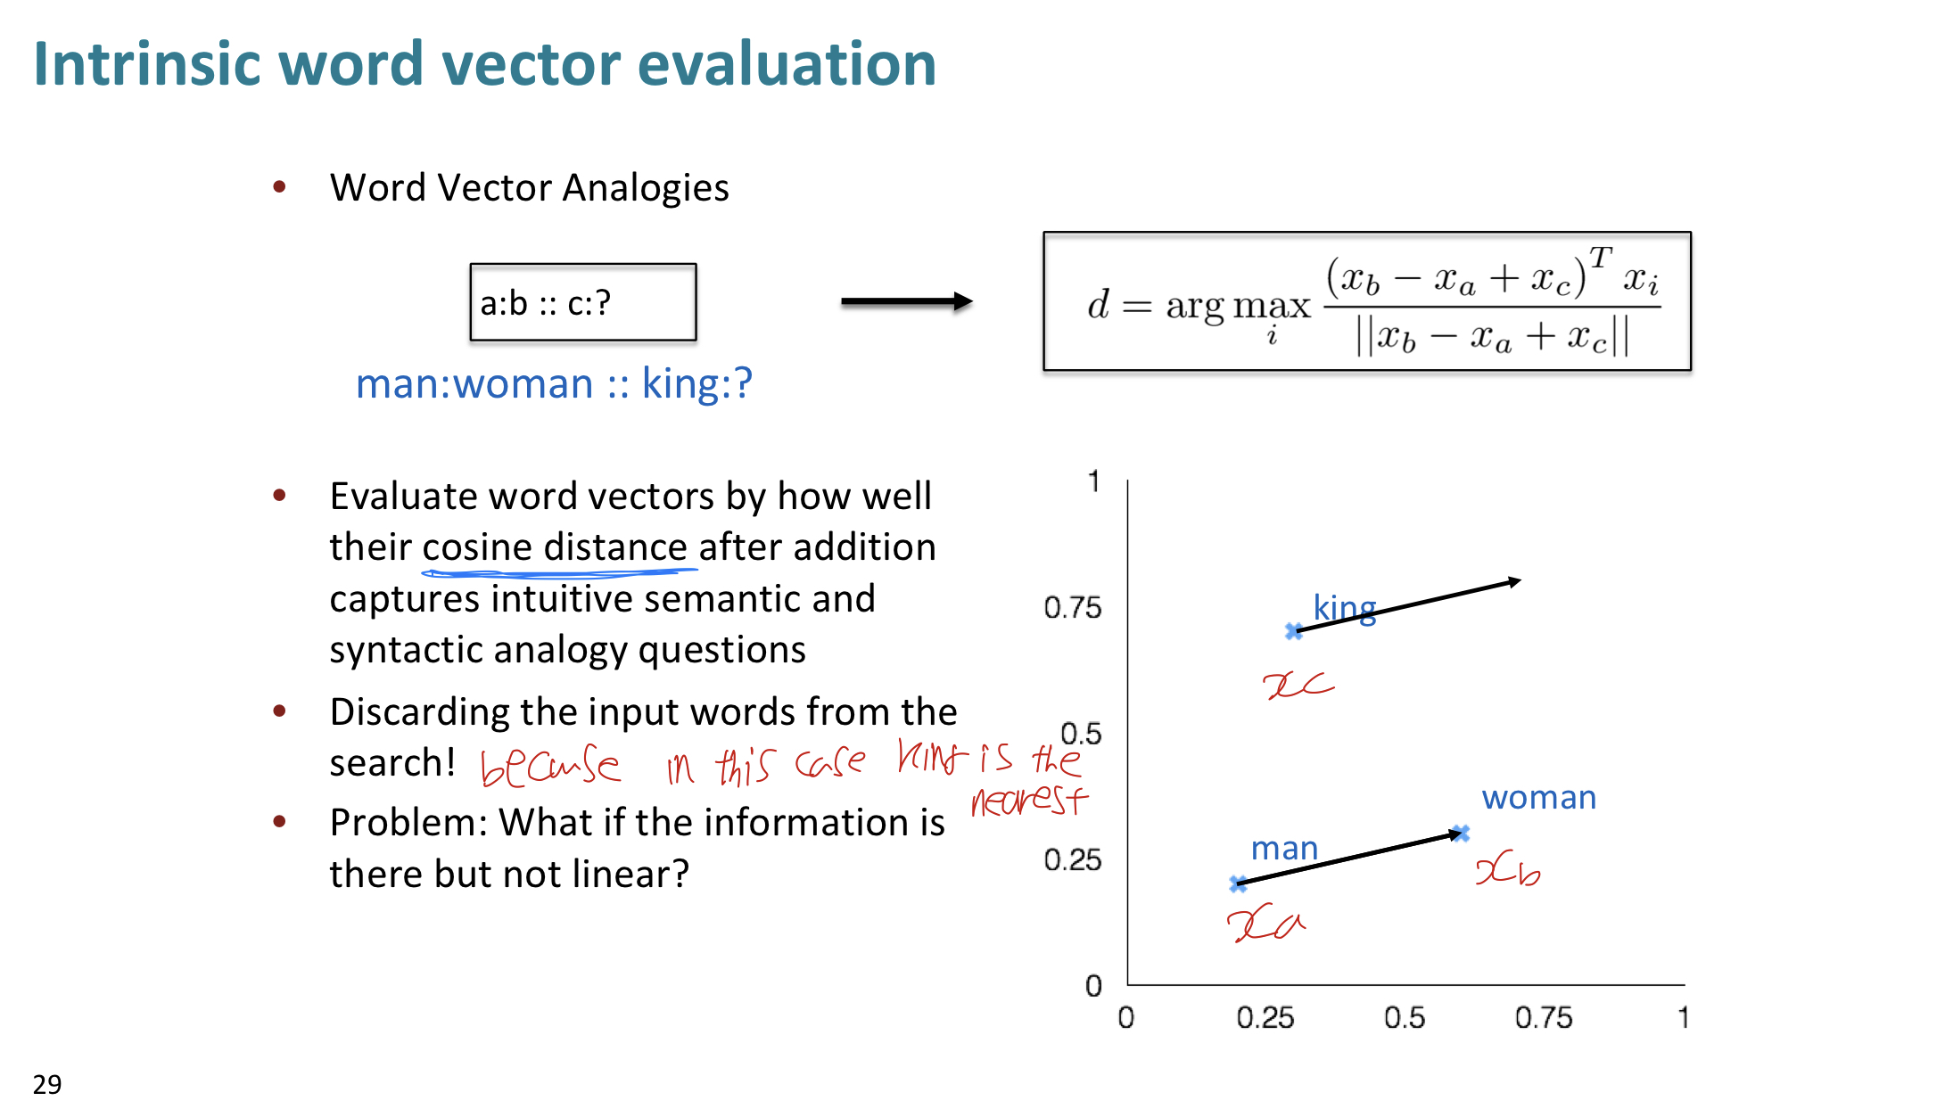
Notes:
이러한 모형을 평가하는데 있어 Intrinsic 기준의 예시, 이렇게 cosine distance를 통해 서로 짝이 잘 지어지는게 좋다고 하네요.

Slide 14
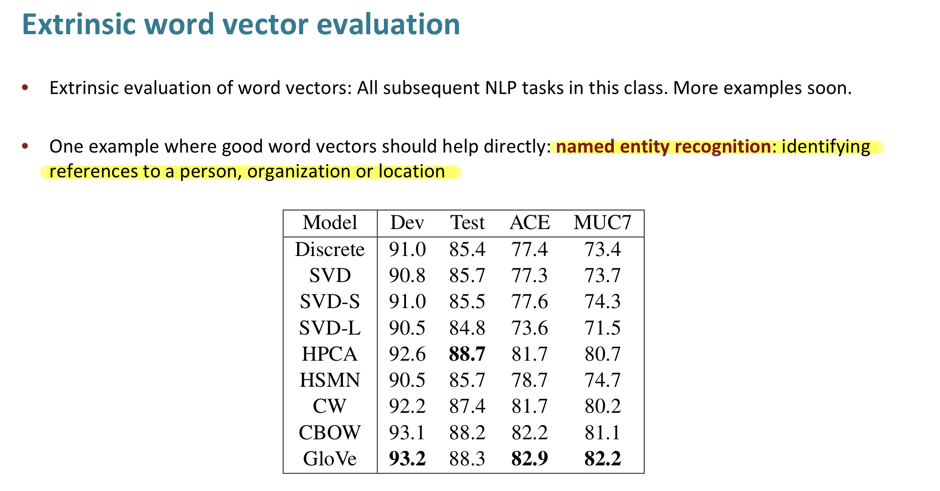
Notes:
이러한 모형을 평가하는데 있어 extrinsic 기준의 예시

Slide 15
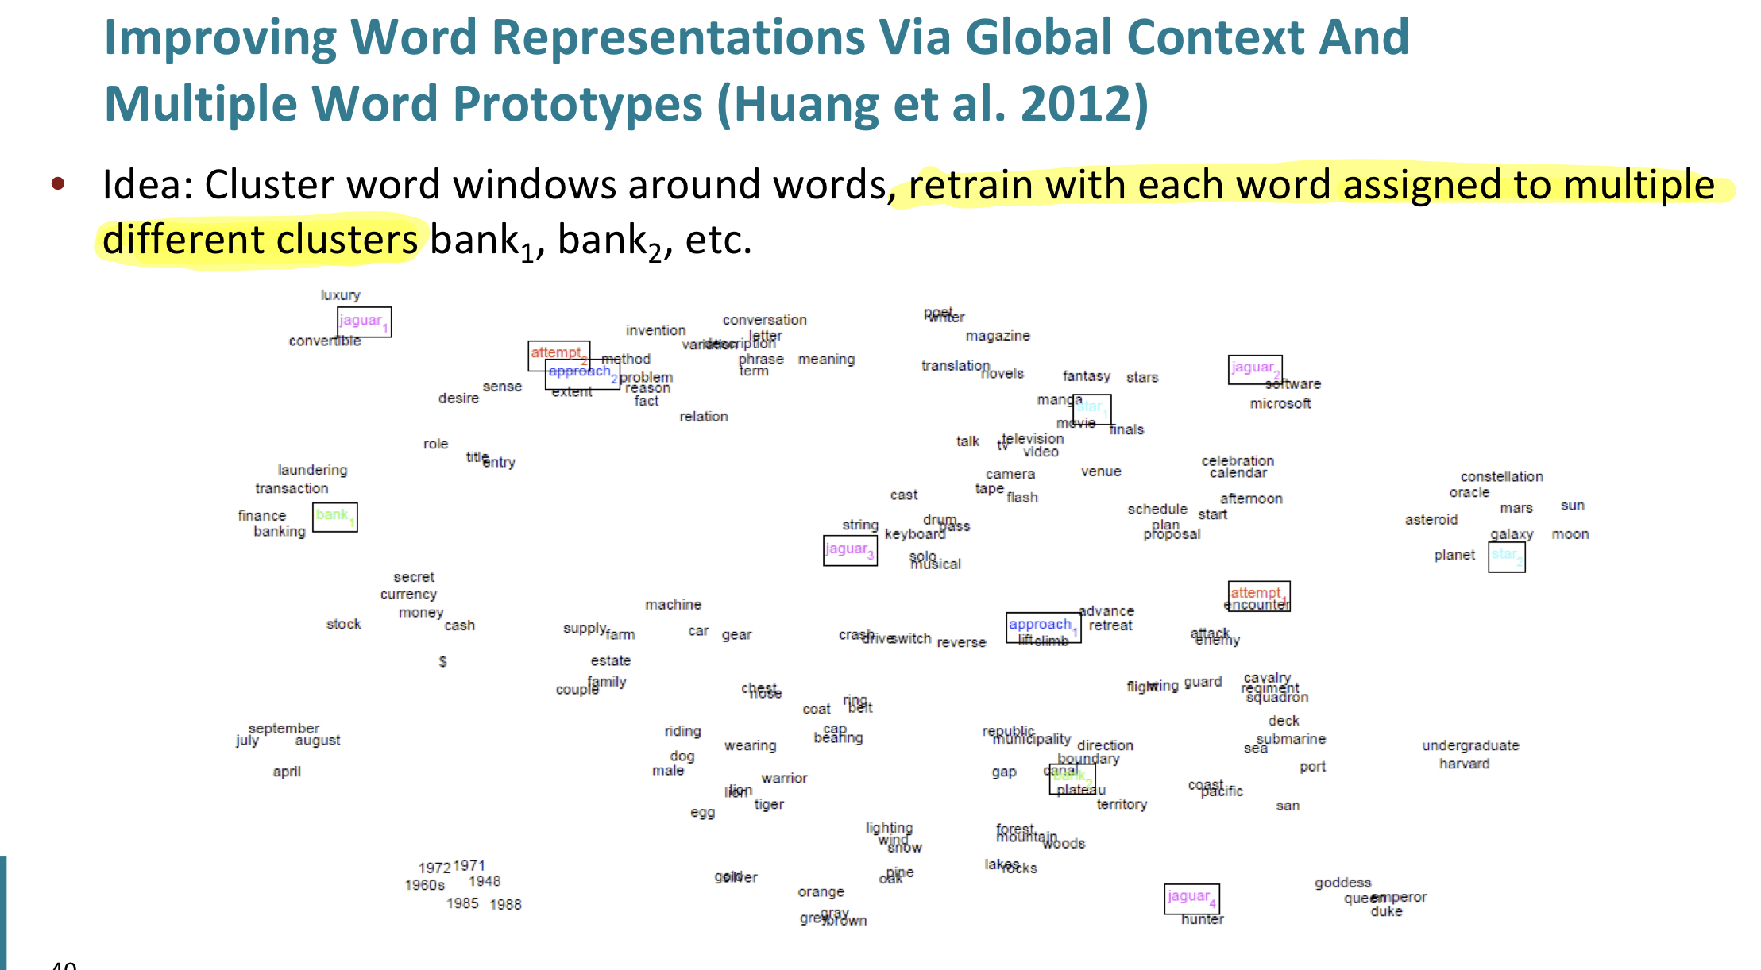
Notes:
한 단어에 여러 의미가 있는 경우에 대해선 다음과 같이 한다.

Slide 16
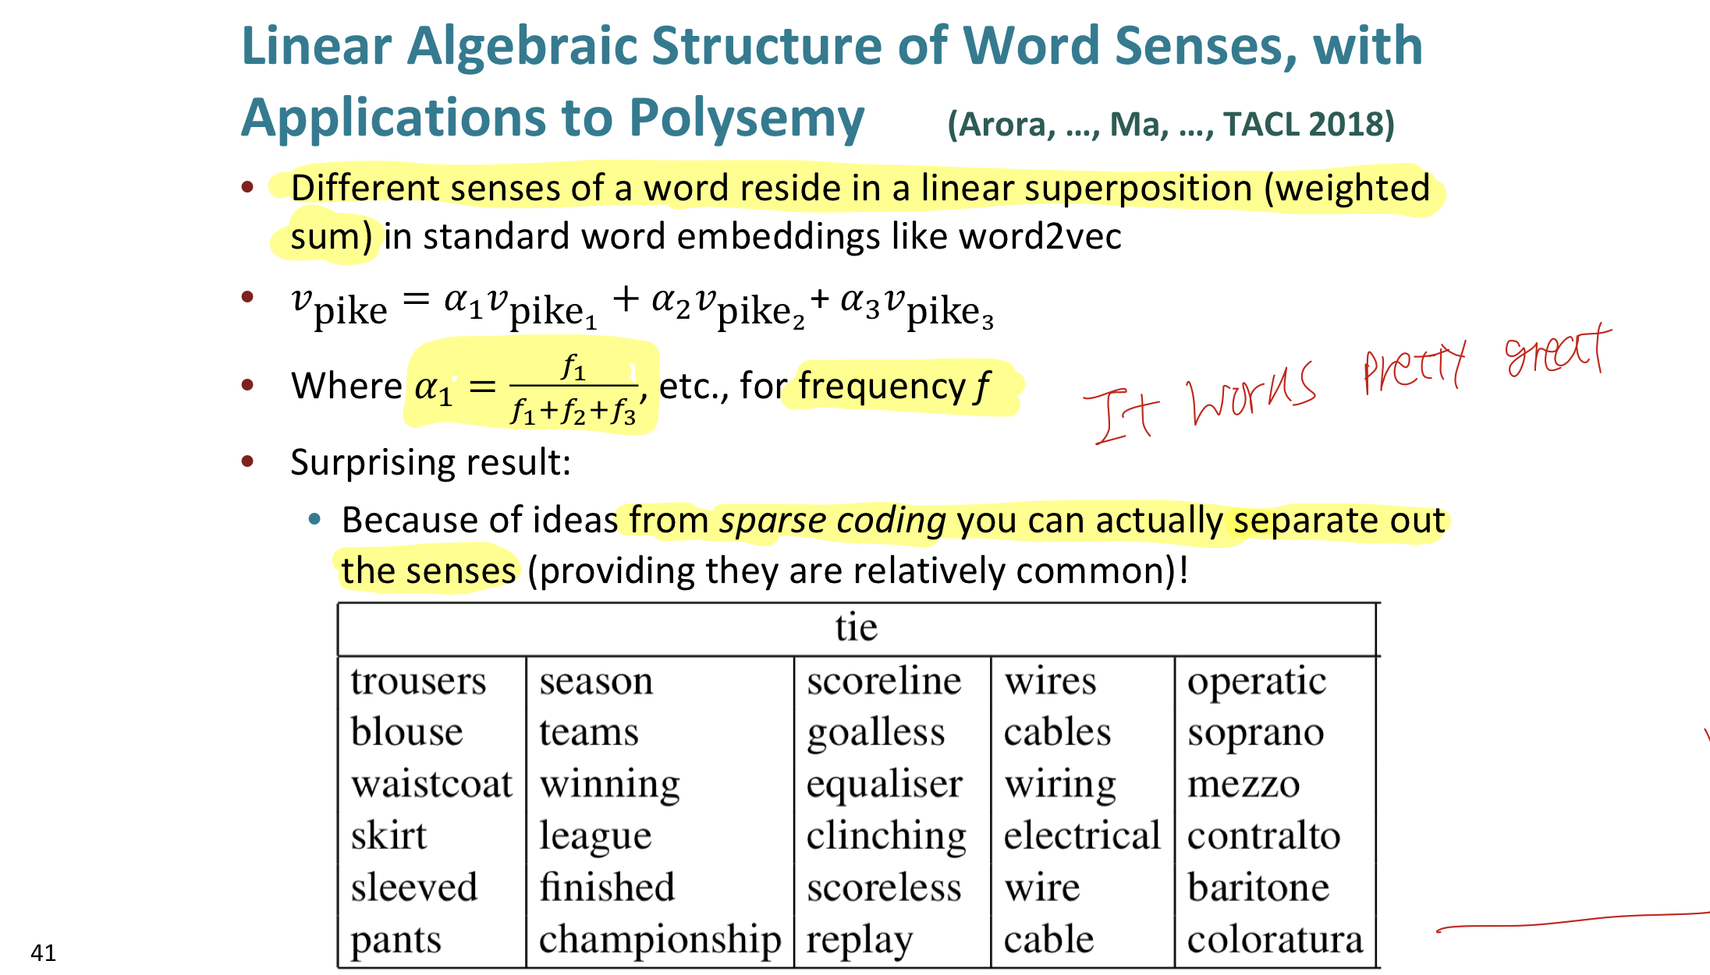
Notes:
흥미롭게도 이렇게 한 단어에 여러 의미가 가중합으로 나타난다고 함

Slide 17
reference
https://web.stanford.edu/class/archive/cs/cs224n/cs224n.1214/index.html#coursework

